Slide 1
De la chaîne au réseau. Numériser le livre.
Tanguy Habrand (ULg)
Colloque international / International colloquium
De l’industrie des réseaux aux réseaux sociaux
Histoire culturelle, socio-économie et politique du numérique
From industrial to social networks
Cultural history, political economy and society of the digital age
Université de Liège / Maastricht University
20-21 Octobre 2011

Slide 2
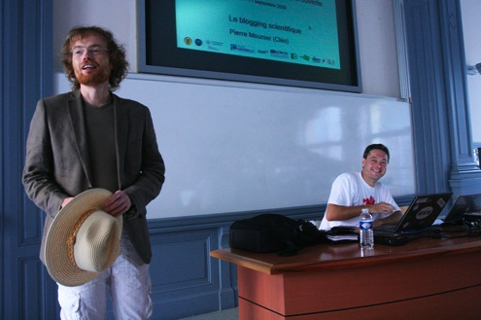
2010

Slide 3
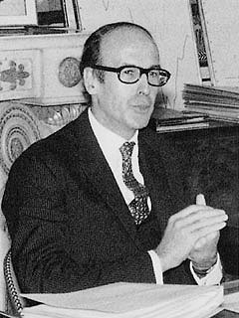
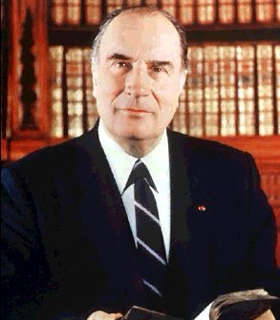
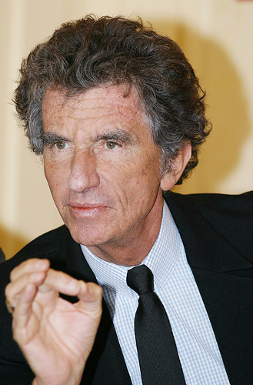
Le cas français
La Fnac propose des livres à -20% à Paris, suivie par les grandes surfaces à -38% (1972)
Valéry Giscard d’Estaing : « Le livre n’est pas un produit comme les autres » (1976)
Libraires et éditeurs se mobilisent ; Jérôme Lindon publie La Fnac et les livres (1978)
François Mitterrand est élu Président de la République (1981)
Loi sur le prix fixe du livre, dite Loi Lang (10 août 1981)
Infractions des Fnac et Leclerc (années 1980) Fragilité de la loi Lang
La Cour européenne de justice reconnaît le prix fixe du livre au niveau national (1985)
La Commission européenne reconnaît la conformité du prix fixe du livre (2002)

Slide 4
« Cette loi de développement durable de la filière a permis à tous les réseaux de vente au détail de coexister, en premier lieu les 3500 libraires indépendantes, qui assument un rôle si essentiel de médiateur culturel, mais aussi les grandes surfaces et désormais le e-commerce, sans qu'aucun ne devienne dominant. »
« Parce que les principes vertueux de la loi Lang doivent aussi profiter au marché du livre numérique, parce que l’objectif consistant à préserver la diversité éditoriale, en prenant appui sur un riche réseau de détaillants, reste pleinement d’actualité à l’heure numérique, la proposition de loi que je soutiens concernant le prix unique du livre numérique constitue à mes yeux un pilier important de cette régulation. »
Discours de Frédéric Mitterrand, ministre de la Culture et de la Communication, prononcé à l'occasion de la célébration des 30 ans de la loi sur le prix unique du livre numérique, 17 Mars 2011.

Slide 5
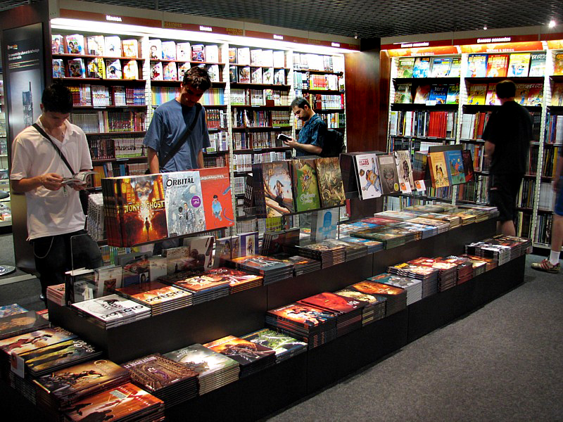
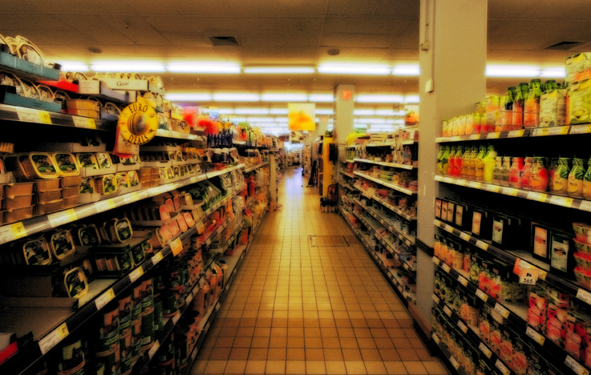
Chaîne culturelle
Librairie traditionnelle
Grande surface

Slide 6
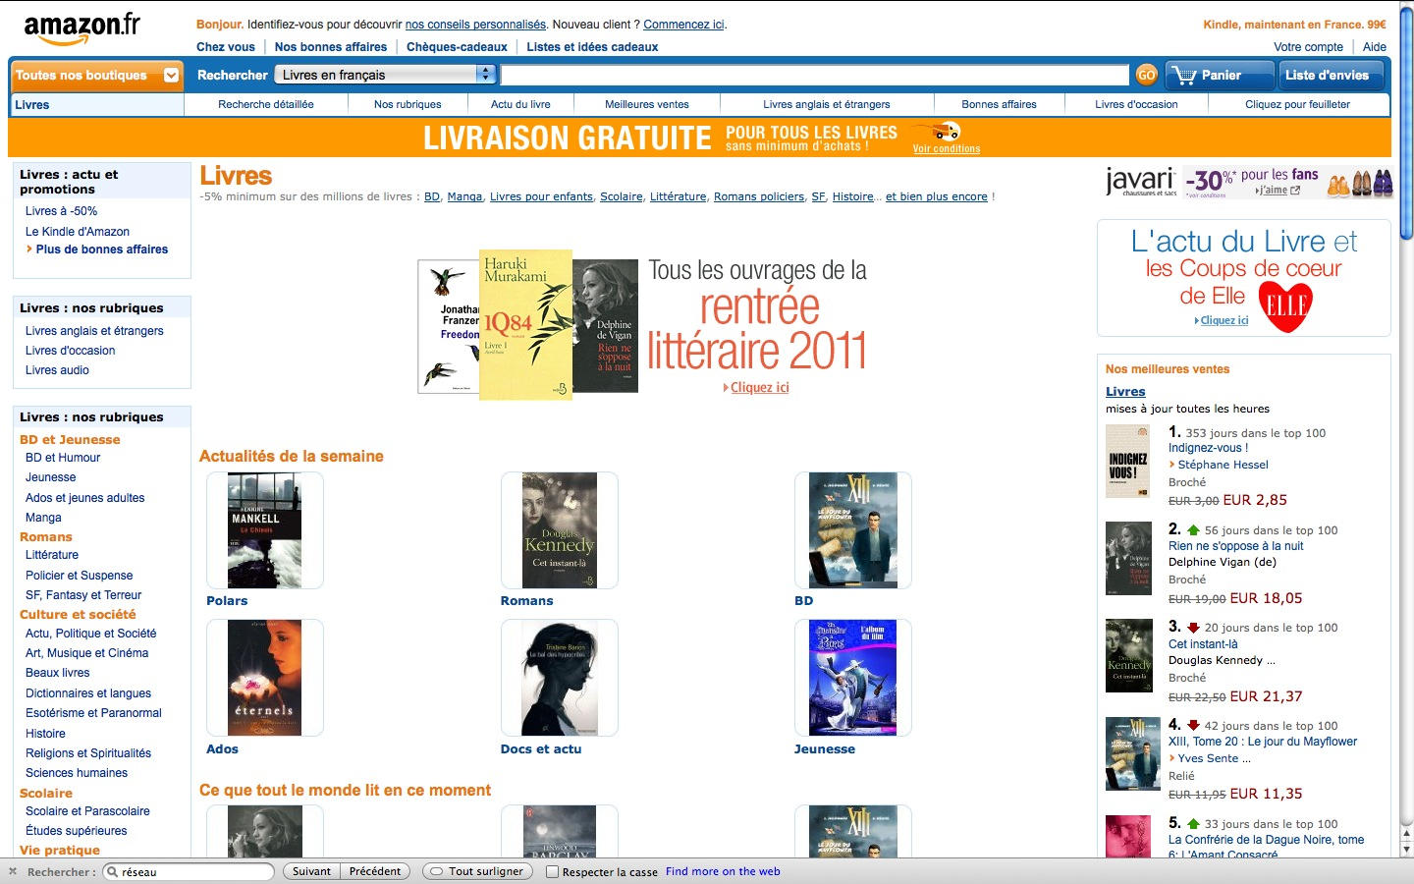

Slide 7
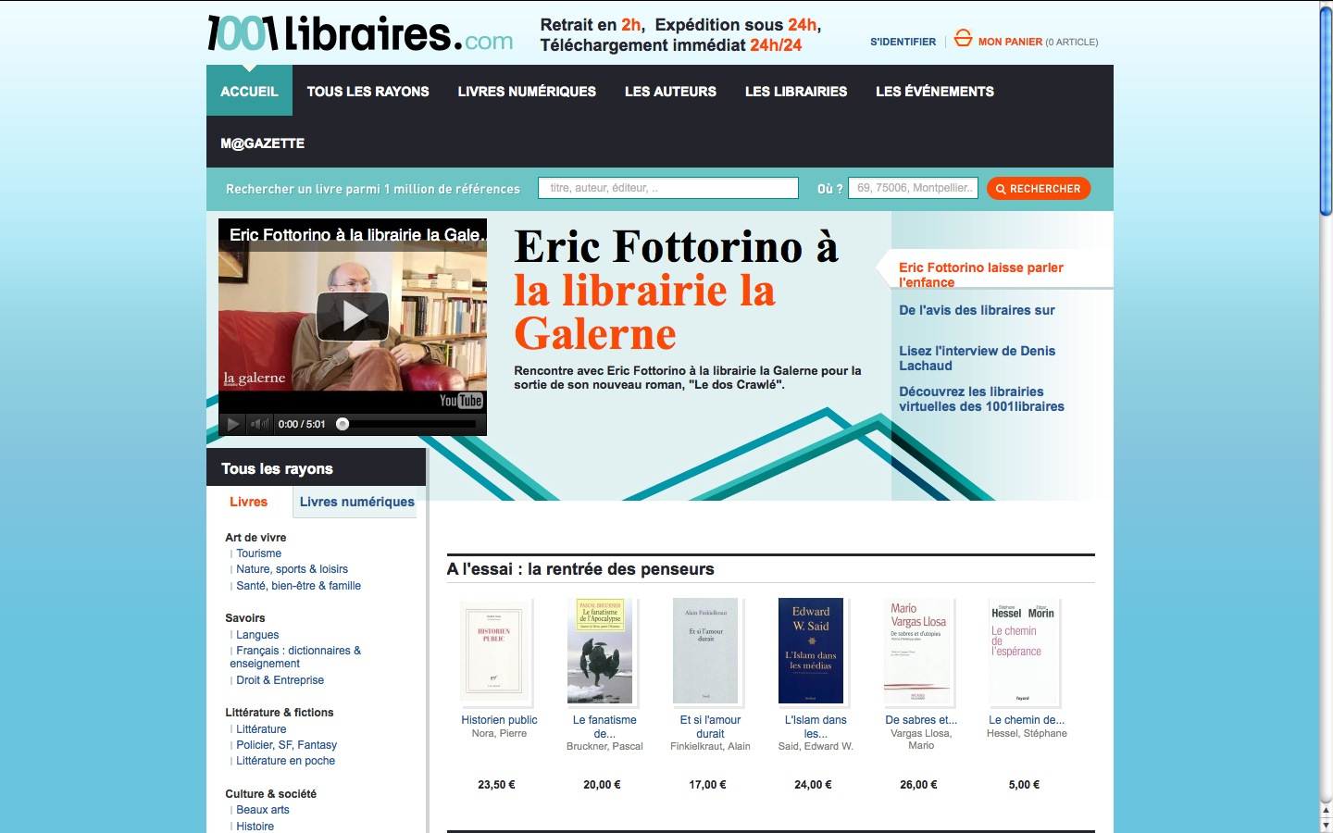

Slide 8
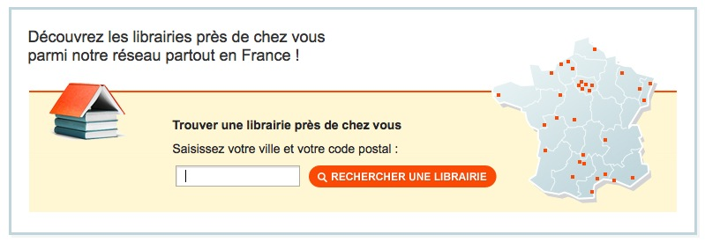

Slide 9
« Amazon a mis le monde du livre en coupe réglée. Nous n'avons plus aucun moyen de lutter contre sa situation monopolistique sur internet. Seuls les lecteurs peuvent s'y opposer en prenant conscience du danger qu'il y a à confier le commerce du livre à un seul libraire. Si on souhaite une ville avec uniquement des fast-foods et des marchands de vêtements franchisés, il faut continuer à acheter sur Amazon. Mais je pense que les librairies ont encore une place au cœur de nos villes pour peu que les lecteurs réagissent. »
Christian Thorel(Librairie Ombres blanches, président de 1001libraires.com)
La Dépêche du Midi, 6 octobre 2011

